Slide 1
Asintoti Risposte e commenti all’attività

Slide 2
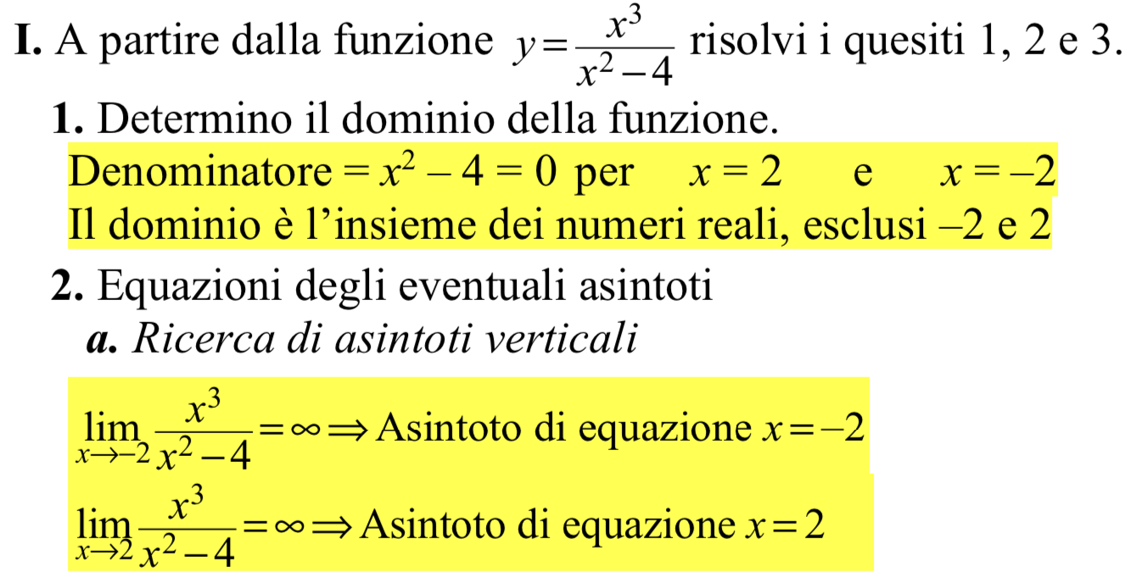
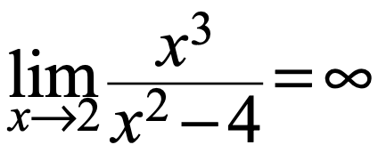
Quesiti 1 e 2a
8
0

Slide 3
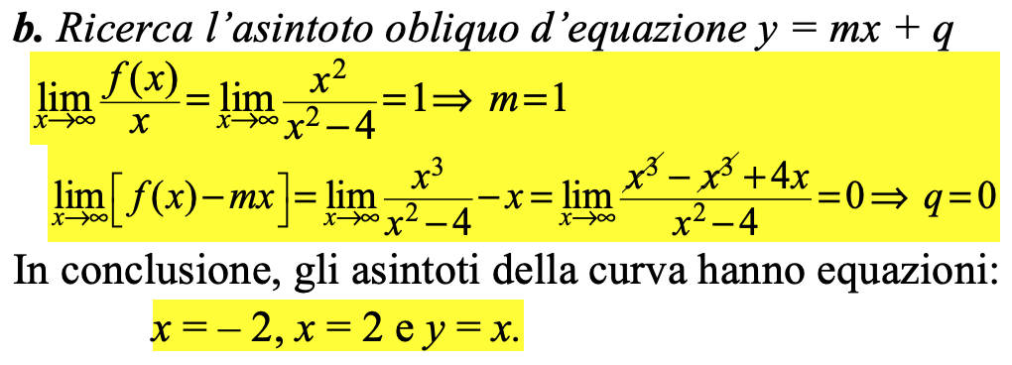
Quesito 2b

Slide 4
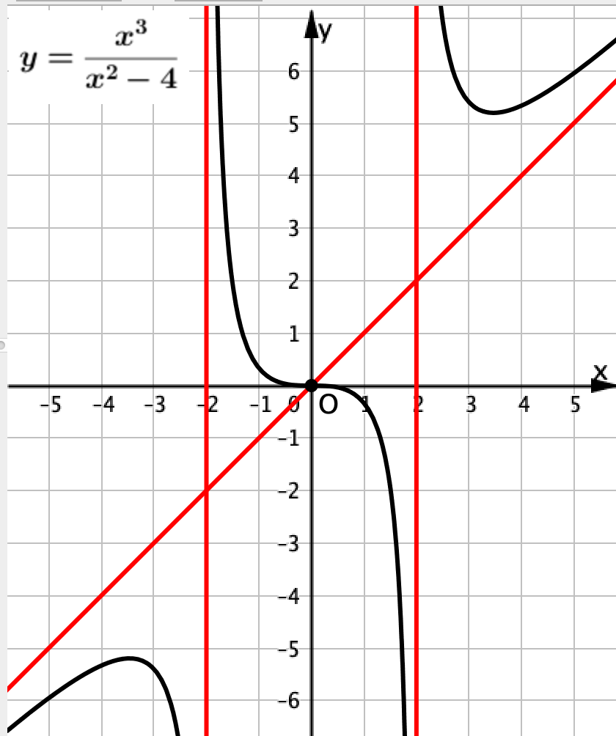
Quesito 3
Fig.1

Slide 5
Quesiti 4 e 5
Fig.1

Slide 6
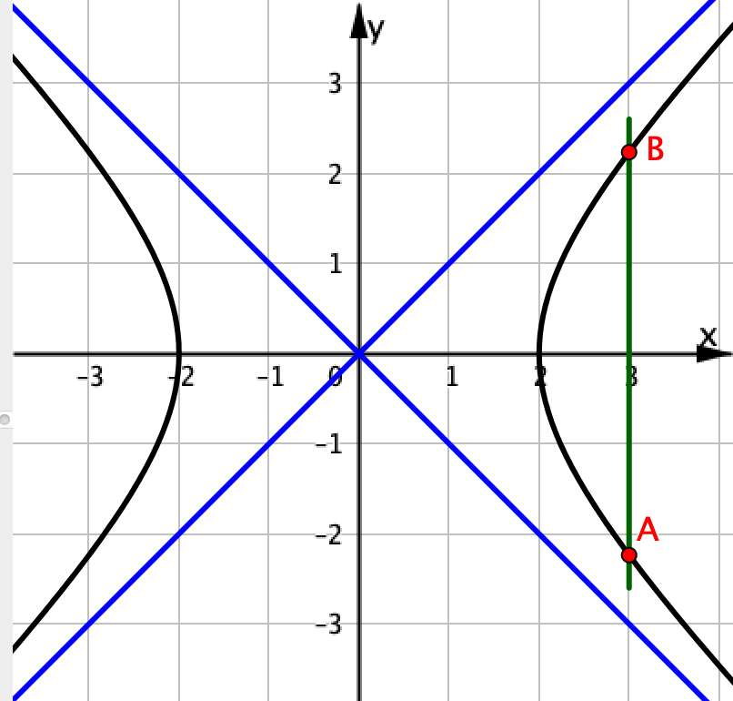
Quesiti 6 e 7
Ad una x corrispondono due y
Fig.1
Fig. 2

Slide 7
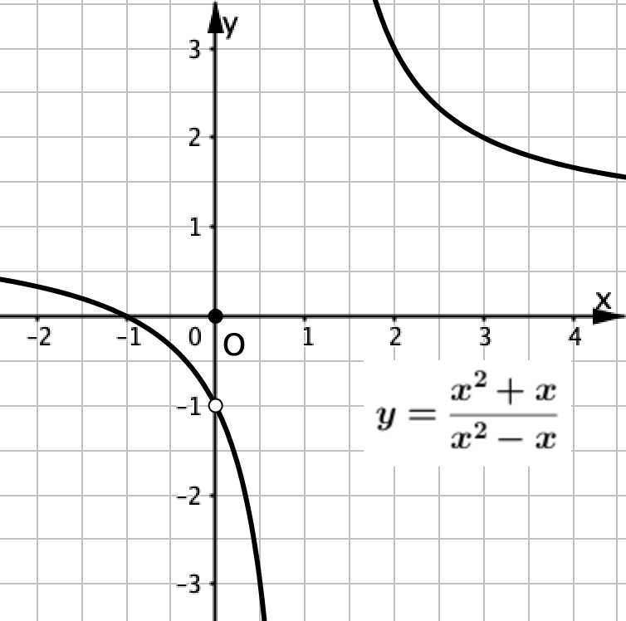
Quesito 8
Forma indeterminata del tipo 0/0
Applico il teorema di de l’Hopital
Discontinuità in corrispondenza di x = 0: non c’è il punto (0, –1).

Slide 8
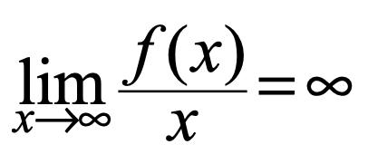
Quesito 9
Posso ripetere questo ragionamento a partire da qualunque funzione polinomiale f(x) di grado n > 1.
$f\left(x\right)=a_{n}x^{n}+$ $a_{n−1}x^{n−1}+…+a_{1}x+a_{0}$
Nessun numero reale è escluso dal dominio, perciò f(x) non può avere asintoti verticali.
Per tutte le funzioni polinomiali f(x) di grado n >1, trovo:
Perciò f(x) non può avere un asintoto obliquo.
Le funzioni polinomiali non hanno asintoti

Slide 9
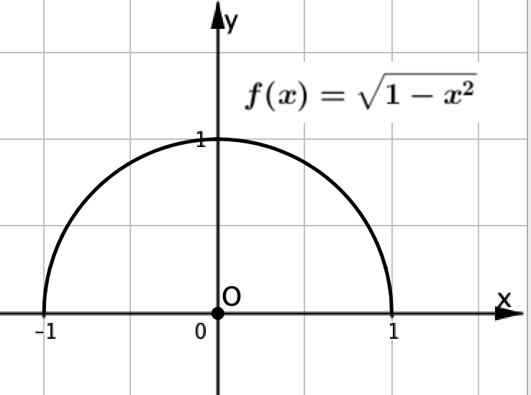
Quesito 10
Condizione necessaria per trovare un asintoto obliquo:
il dominio della funzione deve essere illimitato.

